Slide 1
BELA NEGARA
PUSAT PENYELENGGARA - MPK
PENDIDIKAN KEWARGANEGARAAN
UNIVERSITAS SRIWIJAYA
Dr. Hudaidah, M.Pd.

Slide 2
Apa itu Bela Negara ?

Slide 3
Pengertian Bela Negara
Berdasarkan pasal 1 ayat (2) UU No. 1 tahun 1998 :
Bela Negara adalah tekad, sikap, dan tindakan warga negara
yang teratur, menyeluruh, terpadu, dan berlanjut yang dilandasi oleh kecintaan pada tanah air, kesadaran berbangsa dan
bernegara Indonesia serta keyakinan akan kesaktian Pancasila
sebagai ideologi negara, dan kerelaan untuk berkorban guna
meniadakan setiap ancaman baik dari luar negeri maupun dari dalam negeri yang membahayakan kemerdekaan dan
kedaulatan negara, kesatuan dan persatuan bangsa, keutuhan wilayah, yuridiksi nasional, serta nilai-nilai Pancasila dan UUD 1945.

Slide 4
Unsur Dasar Bela Negara
Cinta Tanah Air
Kesadaran Berbangsa & bernegara
Yakin akan Pancasila sebagai ideologi Negara
Rela berkorban untuk bangsa & Negara

Slide 5
Fungsi dan Tujuan Bela Negara
Tujuan :
Fungsi :
Mempertahankan kelangsungan hidup
bangsa dan negara
Mempertahankan Negara dari berbagai
ancaman
Melestarikan budaya
Menjaga keutuhan wilayah negara
Menjalankan nilai-nilai pancasila dan
UUD 1945
Merupakan kewajiban setiap warga negara
Menjaga identitas dan integritas
bangsa/ negara
Merupakan panggilan sejarah

Slide 6
Mengapa kita harus Bela Negara ?

Slide 7
Karena Bela Negara merupakan Hak dan Kewajiban setiap warga
Negara. Pasal 30 UUD 1945 menyebutkan bahwa :
"tiap-tiap warga negara berhak dan wajib ikut serta dalam usaha
pembelaan negara".
Konsep bela negara terdiri dari :
FISIK
NON FISIK

Slide 8
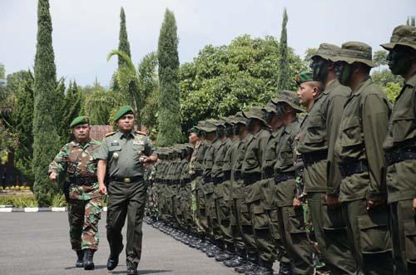
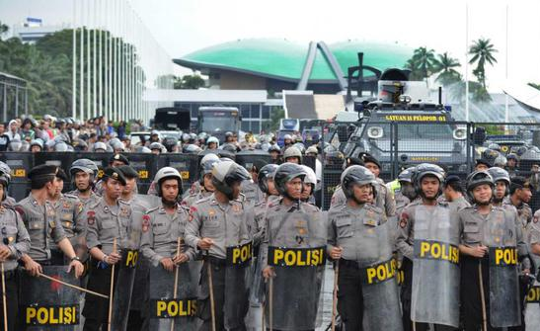
1. Bela Negara Secara Fisik
Pelaksanaannya dilakukan oleh Rakyat Terlatih (Ratih) yang
terdiri dari berbagai unsur misalnya Resimen Mahasiswa, Perlawanan Rakyat, Pertahanan Sipil, Mitra Babinsa, OKP yang telah mengikuti Pendidikan Dasar Militer dan lainnya.

Slide 9
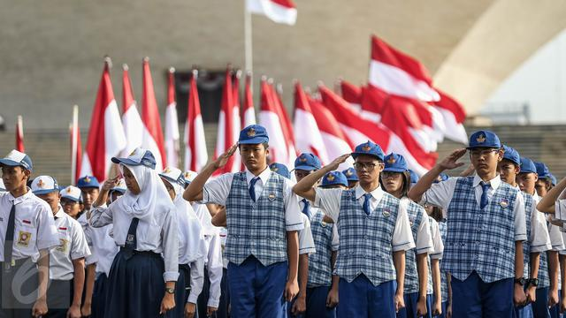
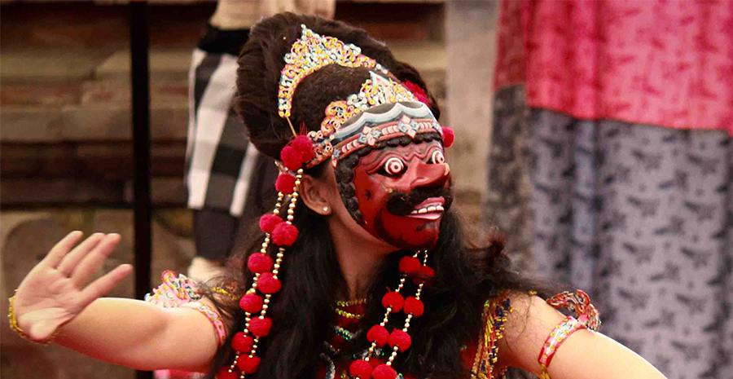
2. Bela Negara Secara Non Fisik
Dapat dilakukan dengan cara: 1) Belajar dengan sungguh-sungguh
2) Mencintai produk-produk dalam negeri
3) Mempelajari dan melestarikan budaya bangsa sendiri
4) Tidak mencemari nama baik negara
5) Tidak terpengaruh akan budaya asing yang bersifat negatif

Slide 10
Dasar Hukum dan Peraturan tentang Wajib Bela Negara :
Tap MPR No.VI Tahun 1973
Undang-Undang No.29 tahun 1954
Tap MPR No.VI Tahun 2000
Tap MPR No.VII Tahun 2000
Undang-Undang No.3 tahun 2002
Undang-Undang No.56 tahun 1999

Slide 11
Apa manfaat yang didapatkan dari Bela Negara?

Slide 12
MANFAAT
1. Membentuk sikap disiplin waktu,aktivitas,dan pengaturan
kegiatan lain.
2. Membentuk jiwa kebersamaan dan solidaritas antar sesama
rekan seperjuangan.
3. Membentuk mental dan fisik yang tangguh.
4. Menanamkan rasa kecintaan pada Bangsa dan Patriotisme
sesuai dengan kemampuan diri.
5. Melatih jiwa leadership dalam memimpin diri sendiri maupun
kelompok.
6. Membentuk Iman dan Taqwa pada Agama yang dianut oleh
individu.
7. Menghilangkan sikap negatif seperti malas, apatis, boros, egois,
tidak disiplin.
8. Membentuk perilaku jujur, tegas, adil, tepat, dan kepedulian
antar sesama.

Slide 13
Apa penyebab lemahnya kesadaran Bela Negara ?

Slide 14
Lemahnya Kesadaran Bela Negara :
1. Ketidakpedulian terhadap bendera dan lagu kebangsaan;
2. Kurangnya apresiasi terhadap kebudayaan dan kesenian daerah
3. Konflik antar etnis yang mengakibatkan pertumpahan darah.
4. Tiadanya penghayatan atas arti perjuangan para pahlawan
kemerdekaan.
5. Ketidak adilan sosial dan ekonomi
6. Kurang tanggapnya pemerintah baik di pusat maupun daerah

Slide 15
Macam-macam Ancaman :
1. Ancaman dari Luar
Contoh ancaman dari luar yang bisa membahayakan NKRI :
upaya menghancurkan moral dan budaya bangsa melalui disinformasi,
Propaganda.
Peredaran narkotika dan obat-obat terlarang.
Film-film porno atau berbagai kegiatan kebudayaan asing yang mempengaruhi bangsa Indonesia terutama generasi muda, yang pada gilirannya dapat merusak budaya bangsa.
2. Ancaman dari Dalam
Contoh ancaman dari dalam yang bisa membahayakan NKRI :
Masalah KKN
Kasus narkoba
Ancaman bidang politik
Pembentrokan dan tawuran.

Slide 16
Terima Kasih

